Slide 1
Лук от семи недуг
Сорта лука

Slide 2
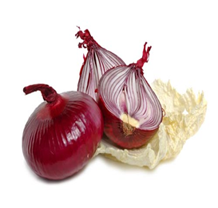
Строение лука

Slide 3
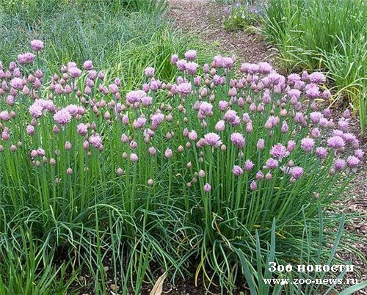
Лук цветет

Slide 4
Семена лука

Slide 5
А. Каширин. Лук.

